Slide 1
Det nya akutsjukhuset – det här berör oss!

Slide 2
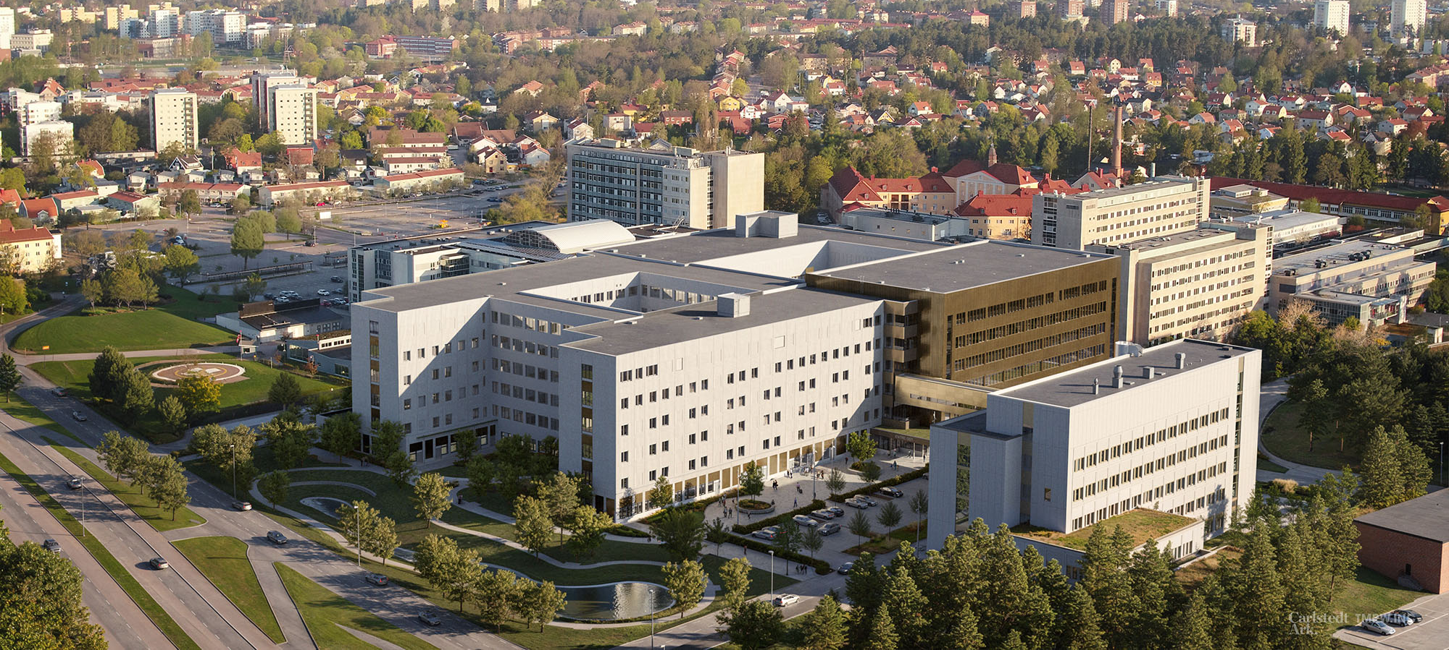
Etapp 1 och Etapp 2

Slide 3
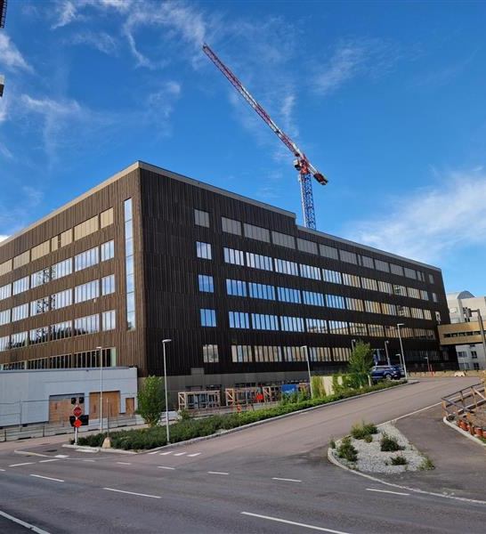
Fasaden växer fram – och det gör även förberedelserna
Fasaden monteras på sjukhuset, kulverten byggs – och arbetet med att forma framtidens arbetssätt för inflyttande verksamheter pågår.
Även om 2029 kan kännas långt bort, behöver vi tänka långsiktigt redan nu. Det vi gör idag lägger grunden för hur redo vi är vid flytten till nya lokaler.

Slide 4
Hitta i det nya akutsjukhuset
Etapp 1

Slide 5
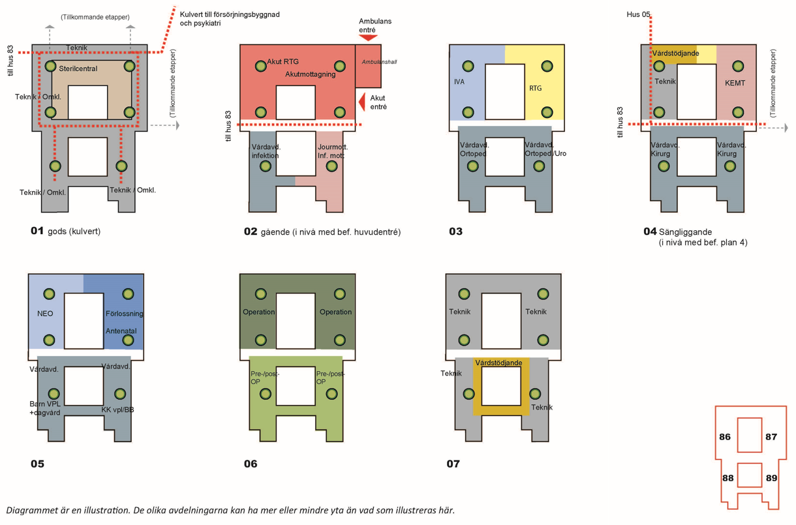
Husets form och våningsplan

Slide 6
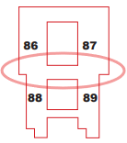
Centrala stråket
Centrala stråket är ett publikt stråk och den sammanhållande länken i det nya akutsjukhuset. Den binder ihop de nya huskropparna och kopplar samman det befintliga sjukhuset på flera våningsplan.
I centrala stråket finns trappor, personhissar och sänghissar för att ta sig mellan våningsplanen.

Slide 7
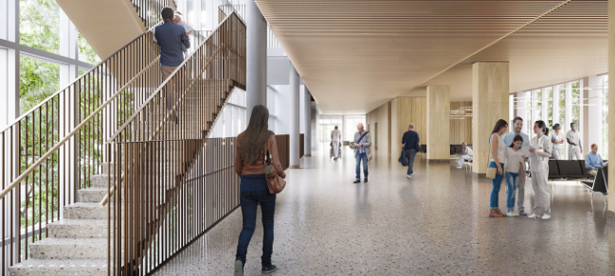
Centrala stråket – en visionsbild

Slide 8
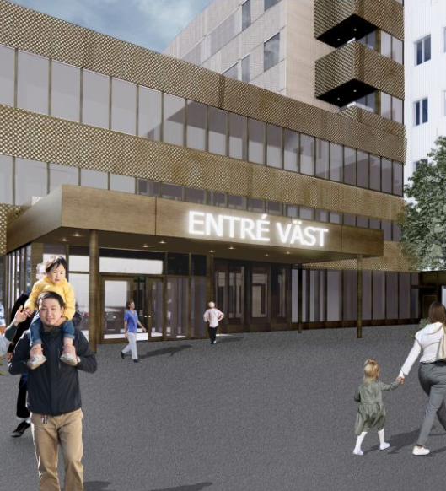
Entréer och ingångar
Två entréer ansluter till centrala stråket:
  Den ena entrén är särskilt anpassad för färdtjänst.
  Den andra entrén ligger i anslutning till bland annat förlossningen och jourmottagningen.
Akutmottagningen har en egen entré, gemensam för både barn och vuxna, men separata väntrum.
Sjukhusets huvudentré (ingång 1): akutsjukhuset kan nås från huvudentrén via Ljushallen och vidare in i det centrala stråket.

Slide 9

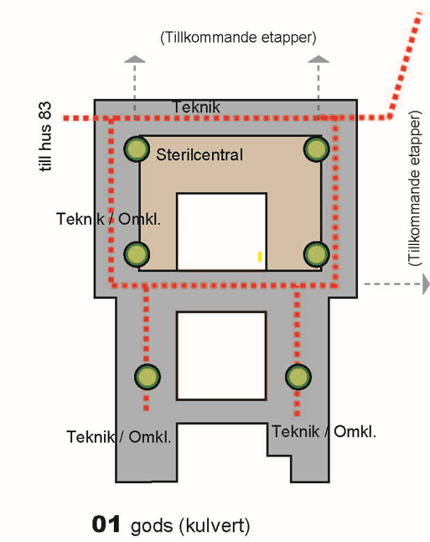
Plan 1
Sterilcentral
Omklädningsrum för alla förutom operationspersonalen som byter om på plan 7
Kulvert

Slide 10

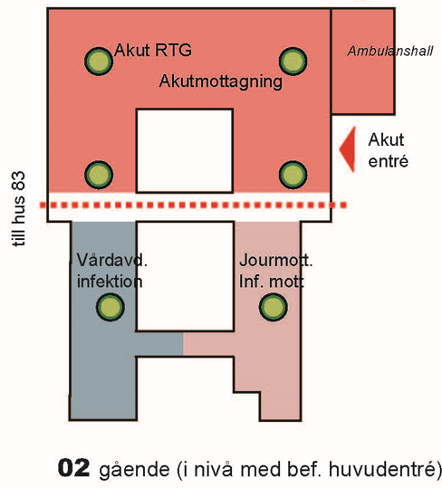
Plan 2
Akutmottagning
Akutröntgen
Vårdcentralernas jourmottagning
Infektionsmottagning och vårdavdelning

Slide 11
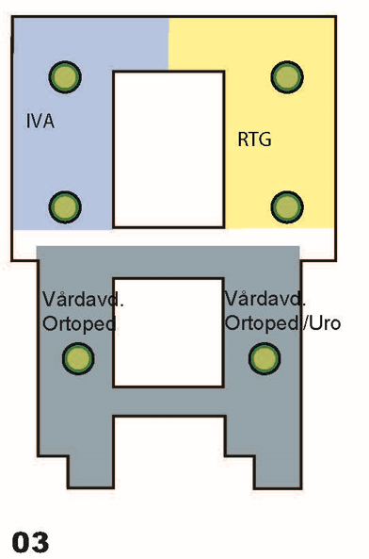
Plan 3
IVA
Röntgen
Vårdavdelningar ortopedi och urologi

Slide 12
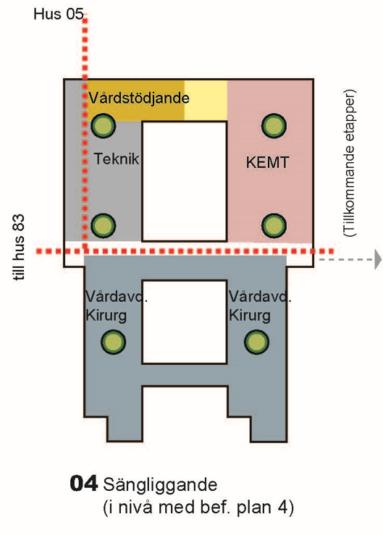
Plan 4
Kirurg-, endoskopi, mag-tarmmottagning (KEMT)
Tekniska utrymmen såsom fläktrum

Slide 13
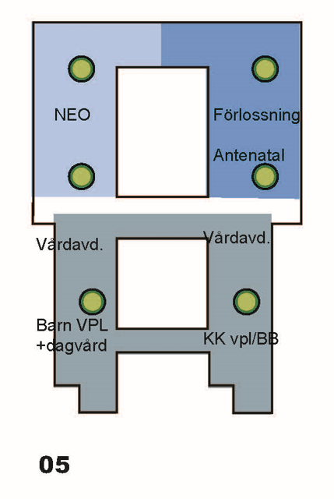
Plan 5
Förlossning
Neonatal
Dagsjukvård
Barnklinikens och kvinnoklinikens (inkl gynekologi och BB) vårdplatser

Slide 14
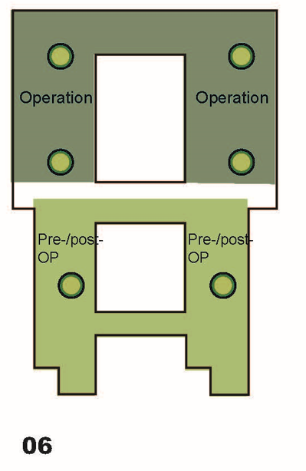
Plan 6
Operation
Pre-postoperation

Slide 15
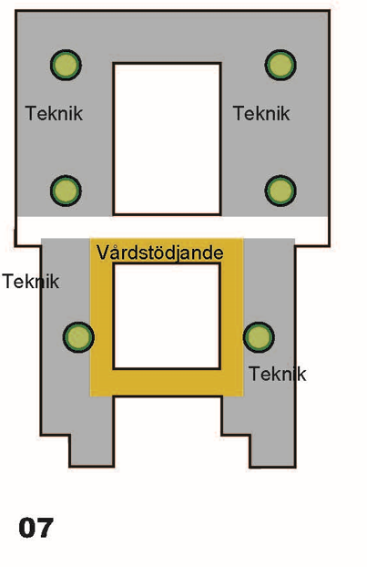
Plan 7
Teknikrum
Vårdstödjande ytor
Omklädningsrum och matsal för operation
Hela sjukhusets jourrum

Slide 16
Övrigt
Gott om cykelparkeringar nära entréerna.
Bilparkeringen vid akutsjukhuset är begränsad till korttidsparkering för akuta patientbesök. Personal parkerar på de redan befintliga parkeringsytorna.
Vilrum finns på alla våningsplan.
På plan 1 finns omklädningsrum för alla förutom operationspersonalen som byter om på plan 7.
Det kommer inte finnas café eller kiosk i det nya akutsjukhuset. Däremot kommer det att finnas varuautomater i följande utrymmen:
  Väntrum vuxenakuten
  Väntrum barnakuten
  Centrala stråket

Slide 17
Ny vårdbyggnad för cancerbehandling och diagnostik
Etapp 2

Slide 18
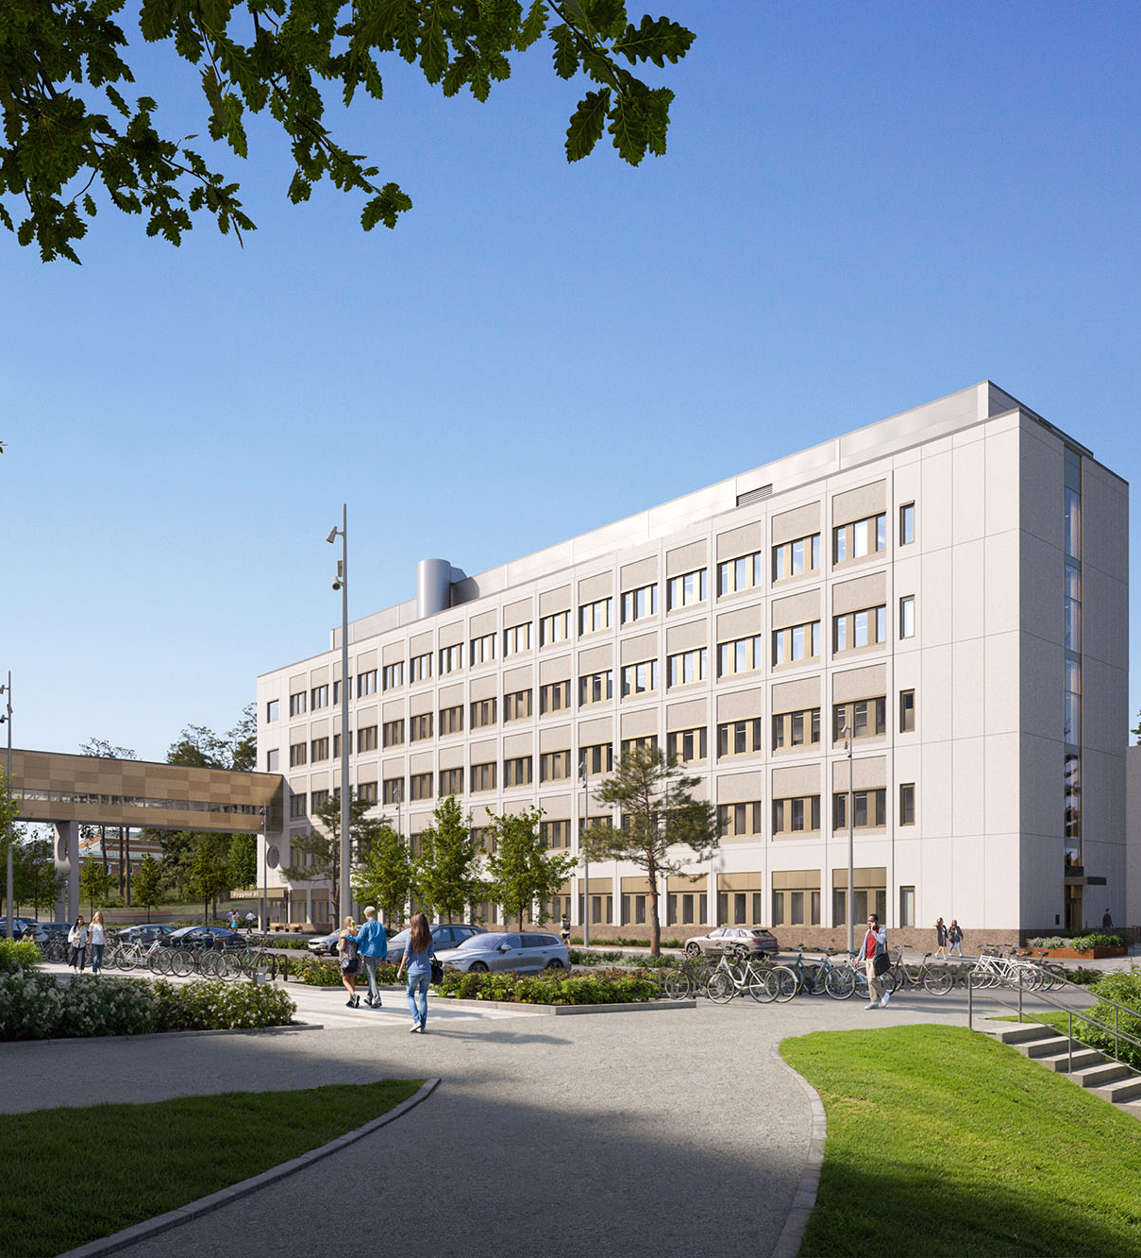
Avancerad vård och diagnostik
10 juni 2025 beslutade regionfullmäktige att påbörja nästa etapp.
Cirka 12 000 kvadratmeter med sju våningsplan.
Strålbehandling, diagnostik (klinisk fysiologi och PET-CT), mottagningar och öppenvård, cytostatikaberedningscentral, tre linjäracceleratorer för strålbehandling istället
för nuvarande två.
Byggtiden blir cirka tre och ett halvt år. Målet är att ta emot första patienten 2030/2031.

Slide 19
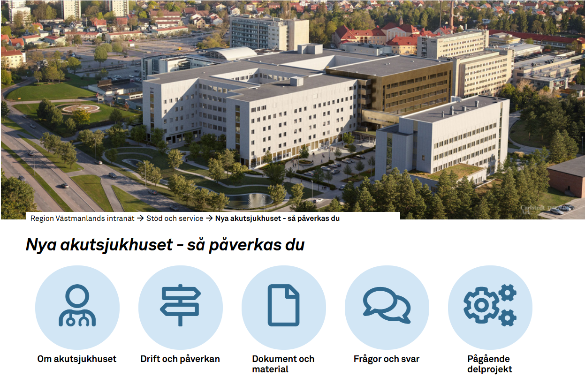
Mer information på intranätet
På intranätet beskrivs innehållet i sjukhuset, info om drift och påverkan, material som affischer, vanliga frågor och svar samt pågående delprojekt. Nya akutsjukhuset - så påverkas du - Region Västmanland
Saknas information? Mejla: sara.gyldberg@regionvastmanland.se

